Slide 1

Дизайн сайта в Figma
Андрюша

Slide 2

Содержание
Кто я такой
Чему я научился
Мой проект

Slide 3

Кто я такой
Меня зовут Андрей в k1ber one я уже год мне 12 лет люблю играть в роблокс
В этом году я научился работать в figma, компас 3D и много чего
ещё

Slide 4
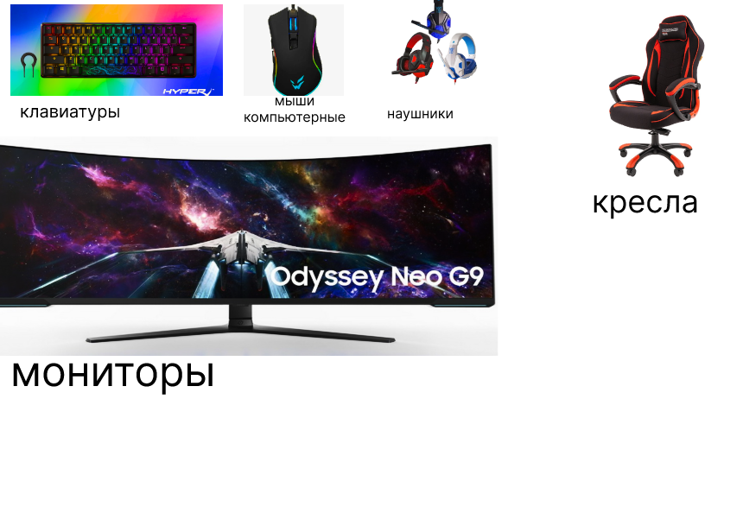
Мой проект
Я создал магазин все для геймеров
Все качественно
И дешево по сравнению с канкурентами

Slide 5


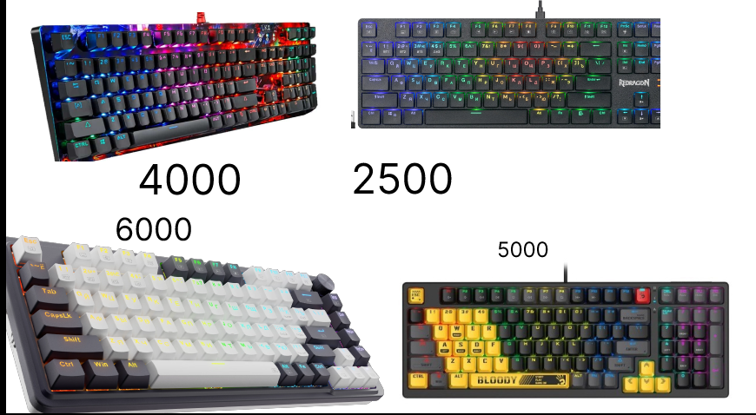
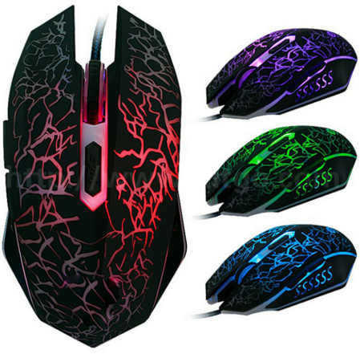
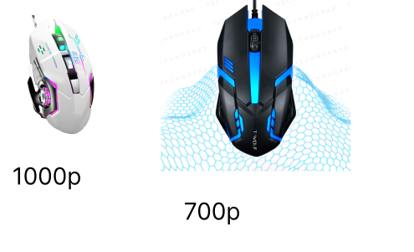
По 2500

Slide 6

Спасибо за внимание

